Slide 1
文件系统

Slide 2
概要
目前为止
CPU虚拟化的结果：进程
内存虚拟化的结果：地址空间
虚拟化的最后一块拼图
持久存储(persistent storage)：文件和目录(文件系统)

Slide 3
存储虚拟化的两个抽象
文件
文件就是一个线性字节数组
每个文件都有某种低级名称：inode号(通常是某种数字)
操作系统不太了解文件的内部结构(例如，图片，文本还是C代码)
目录
目录也是一个文件
目录文件中包括目录项(dirent)列表
每个目录项(条目)结构：(文件名,inode号)

Slide 4
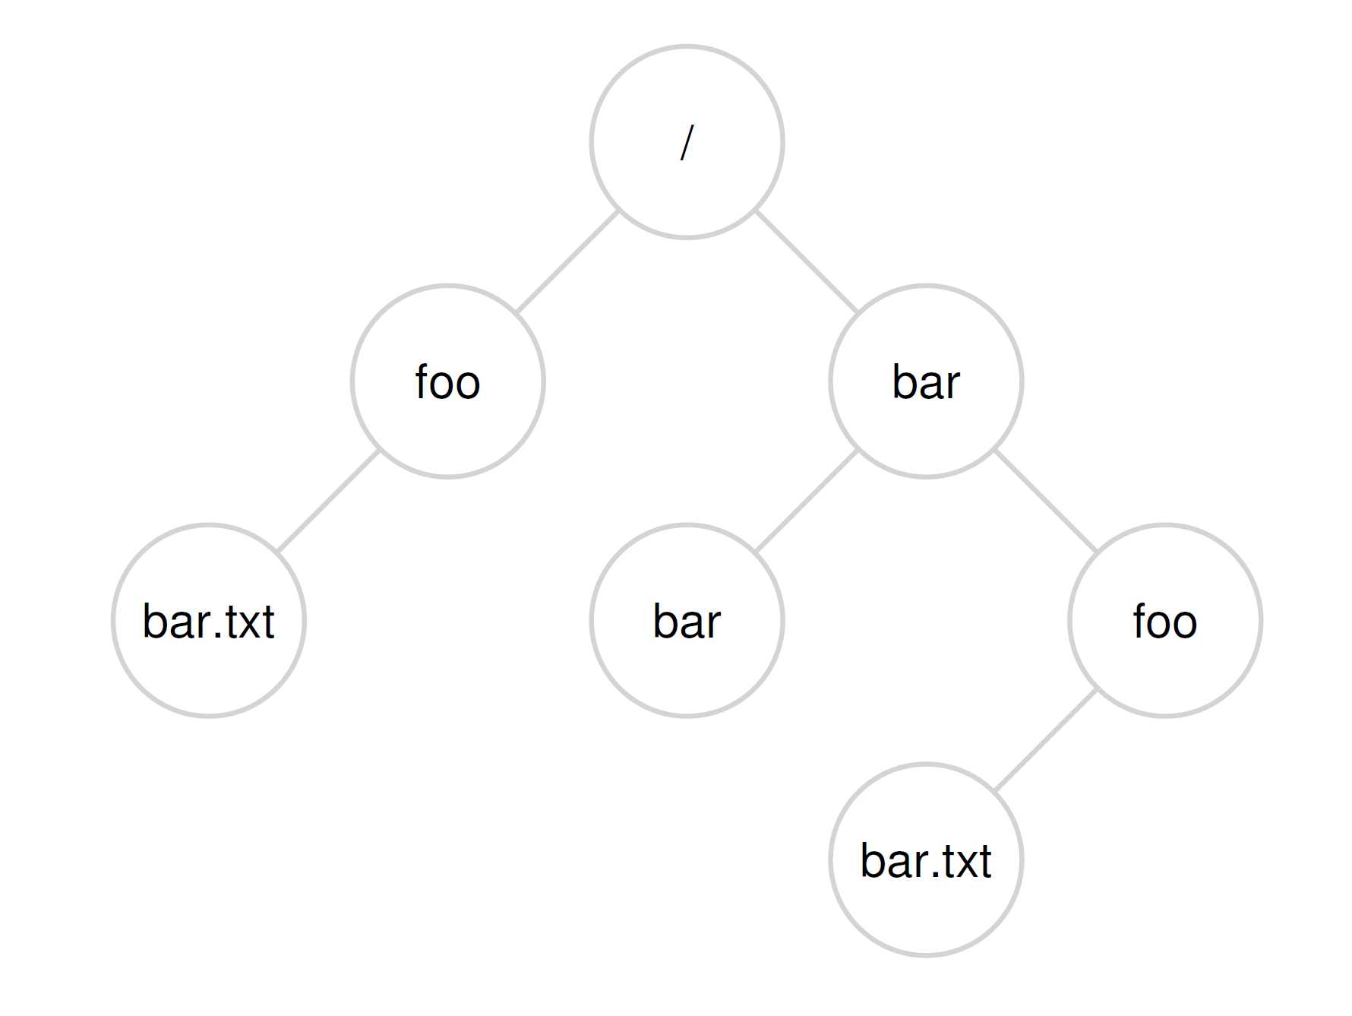
存储虚拟化的两个抽象
目录层次结构
目录条目中可以包含其他文件或目录
可以构建目录树或目录层次结构
实例
/代表根目录
绝对路径：/foo/bar.txt
目录和文件可以具有相同的名称，只要
它们位于文件树的不同位置

Slide 5
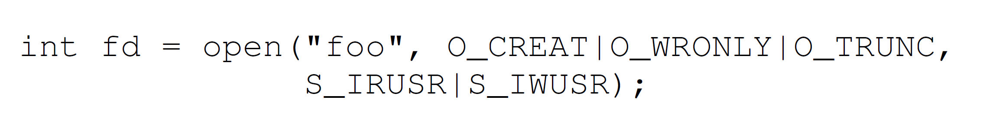
文件系统接口
创建文件
open
creat

Slide 6
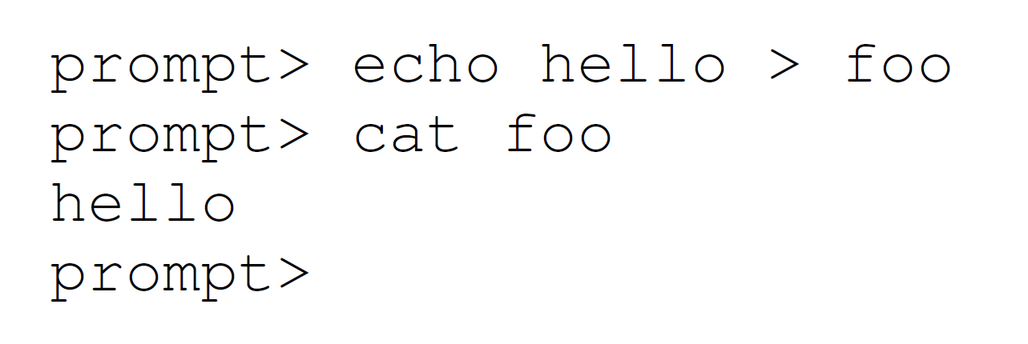
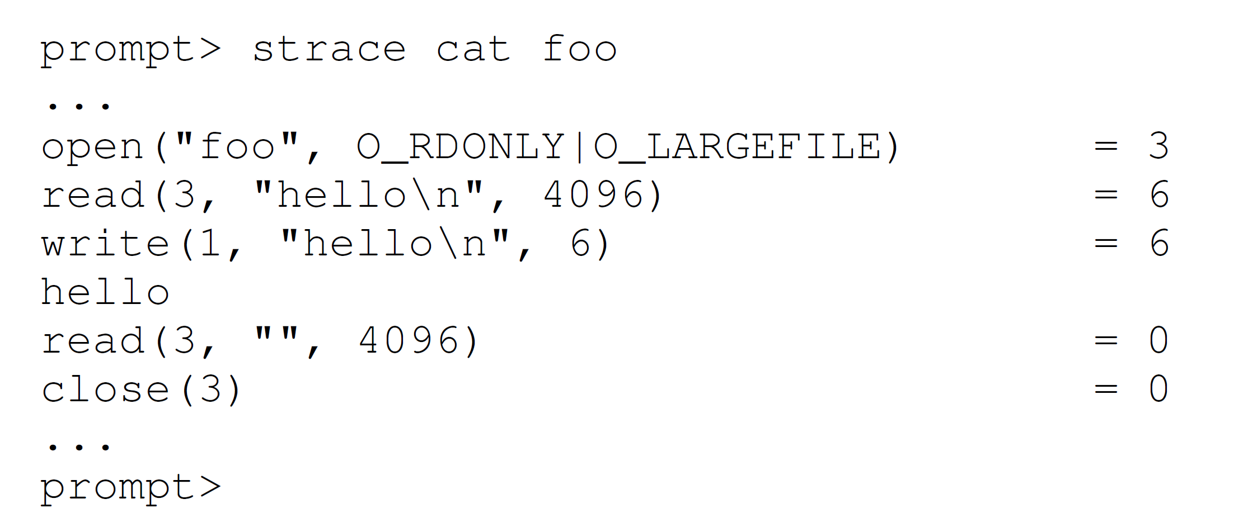
读写文件
观察Linux Shell的cat命令
利用strace跟踪shell命令的系统调用

Slide 7
读写文件
关于strace跟踪cat命令的解释
利用open系统调用，打开foo文件，返回文件描述符3
利用read系统调用，读取文件内容，缓冲区大小为4096
利用write系统调用，往标准输出写入读到的内容“hello\n”
再次尝试从文件中读取4096字节，发现返回0，读到文件尾
关闭文件描述符3
注意
文件描述符是进程相关的概念，每个进程都有自己的打开文件列表
inode是文件的属性，每个文件有一个唯一标识inode

Slide 8
读取和写入(不按顺序)
顺序读写
从头到尾读取一个文件，或者从头到尾写一个文件
随机读写
从文件中的随机偏移量中读写数据
可以使用lseek()系统调用

Slide 9
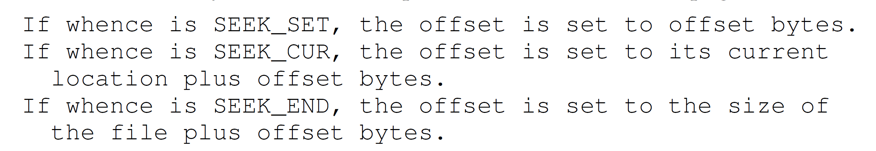
读取和写入(不按顺序)
lseek函数原型
fildes：文件描述符
offset：偏移量
whence：搜索的执行方式
注意
lseek()与磁盘的寻道(移动磁盘臂)操作无关

Slide 10
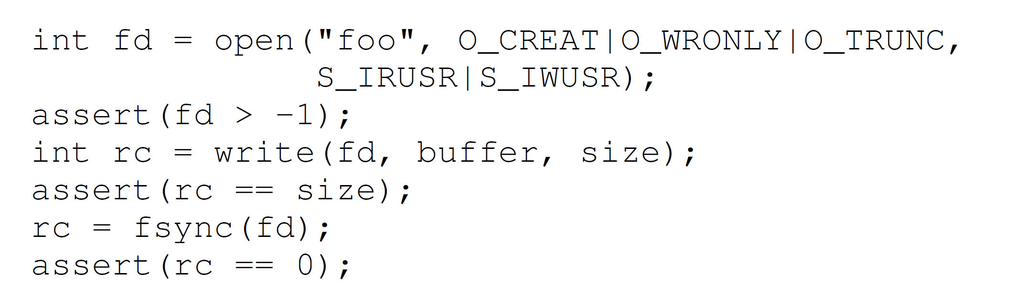
用fsync()立即写入
当程序调用write()
告诉文件系统，在将来的某个时刻，将数据写入持久存储
这些数据存储于内存中的缓冲区
有些应用程序中需要将数据立即写入磁盘
例如DBMS(数据库管理系统)
linux中可以通过fsync(int fd)系统调用完成此功能

Slide 11
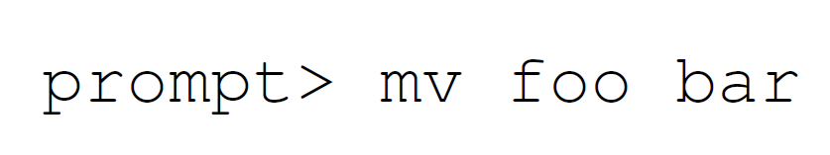
文件重命名
可以通过mv命令完成文件的重命名
通过strace可以查看mv命令使用的系统调用
rename(char* old, char* new);
rename系统调用是原子(atomic)操作

Slide 12
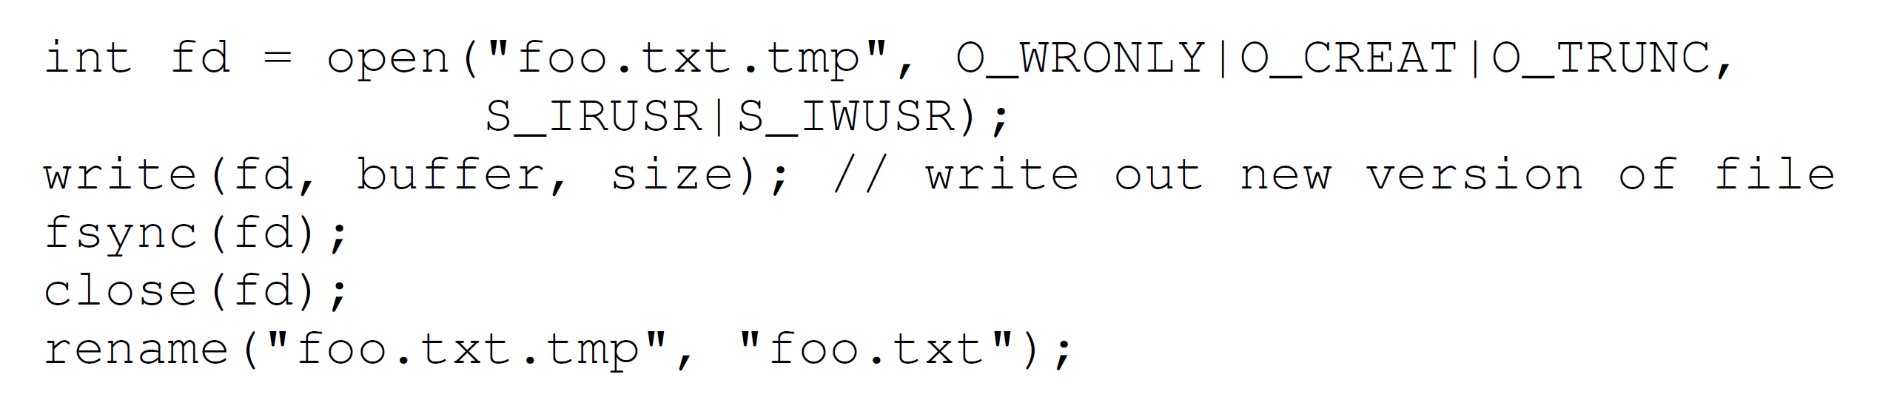
文件重命名
rename()系统调用的应用
文本编辑器编辑并保存文件的操作
解释
创建一个临时文件
将新的文件内容(编辑内容)写入临时文件
保存并关闭文件
将临时文件重命名为foo.txt(删除旧的foo.txt文件)

Slide 13
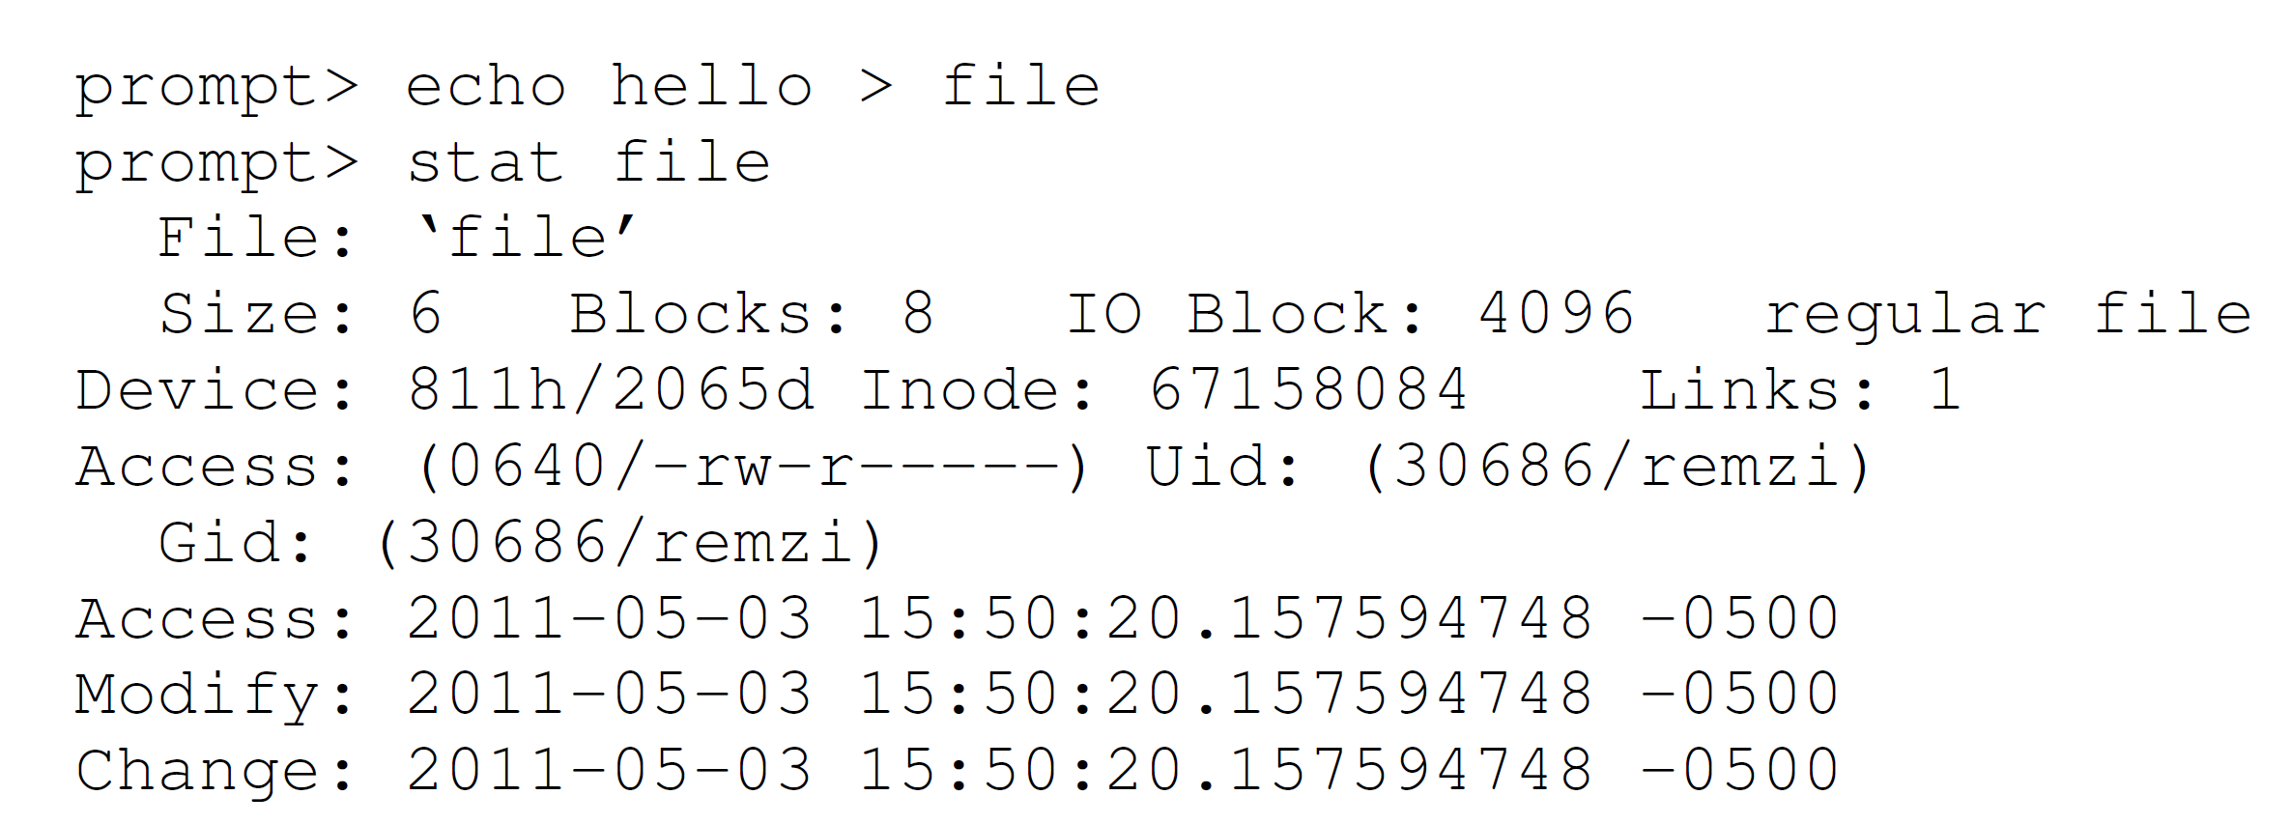
获取文件信息
可以使用stat命令查看这些元数据
这些信息通常保存在inode结构中

Slide 14
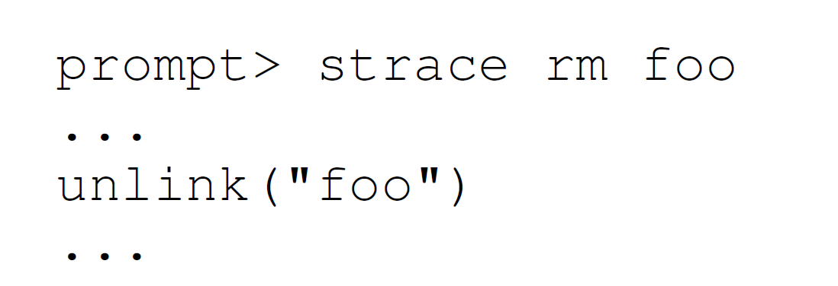
删除文件
可以使用rm命令删除一个文件
为何使用unlink()系统调用，而不是remove或delete?
可以有多个文件名指向同一个文件(inode节点)

Slide 15
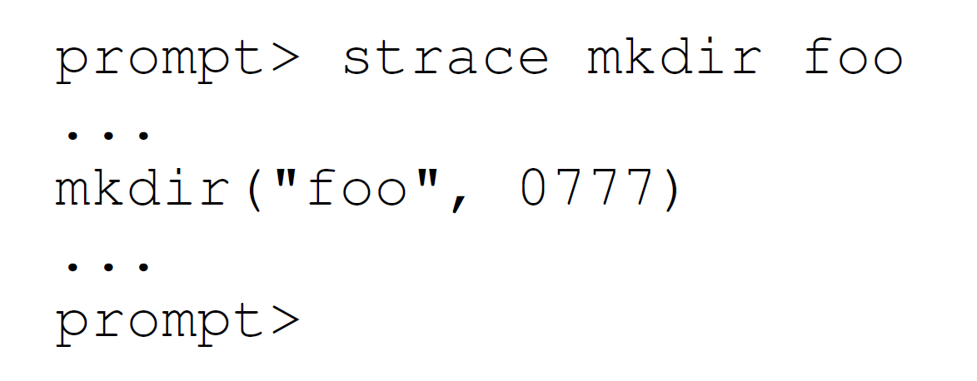
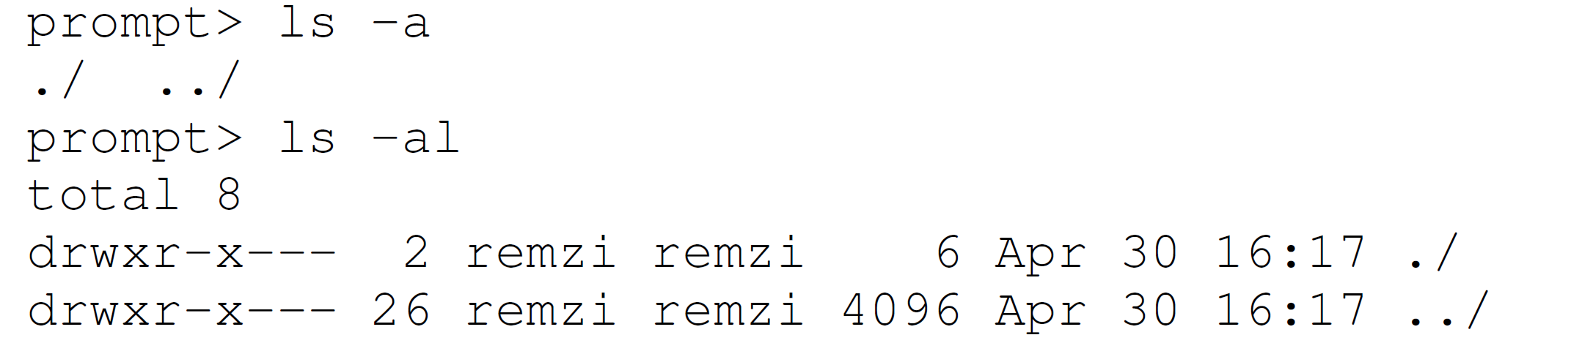
创建目录
可以通过mkdir命令创建一个目录
此时的目录是“空的”
实际上目录中有2个条目
一个引用自身的条目“.”
另一个是引用父目录的条目“..”

Slide 16
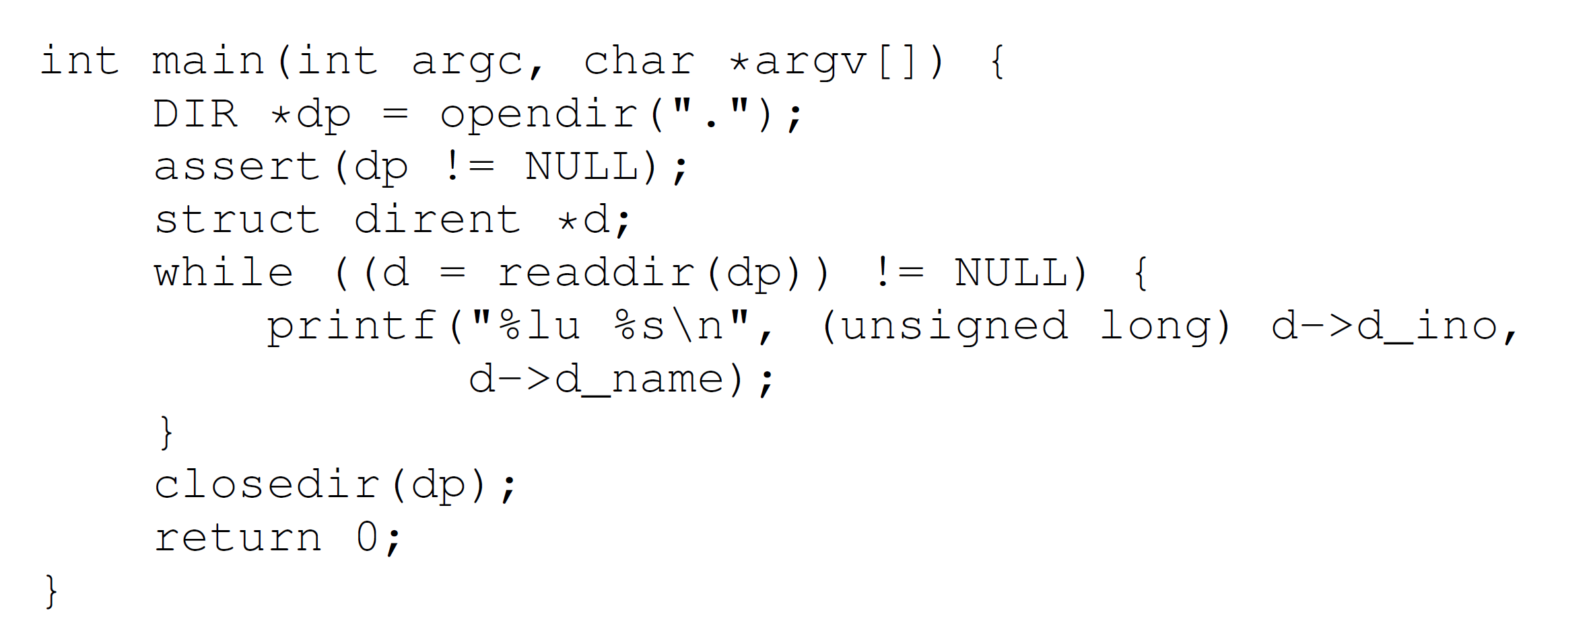
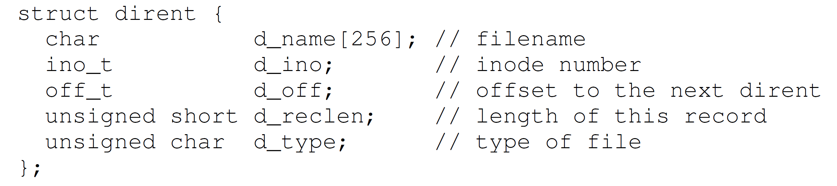
读取目录
可以通过ls命令读取目录内容
也可以编写类似ls的程序，读取目录内容
程序需要在每个文件上调用stat()获取更多信息（类似ls –l)

Slide 17
删除目录
删除目录
可以通过rmdir()系统调用来删除目录
rmdir()要求删除该目录在被删除之前是空的(只有.和..)

Slide 18
硬链接
在文件系统树种创建条目的新方法：link()系统调用
一个新的文件名“链接”到一个旧文件名时，实际上有两个文件名指向同一个文件
可以通过ln命令完成该操作

Slide 19
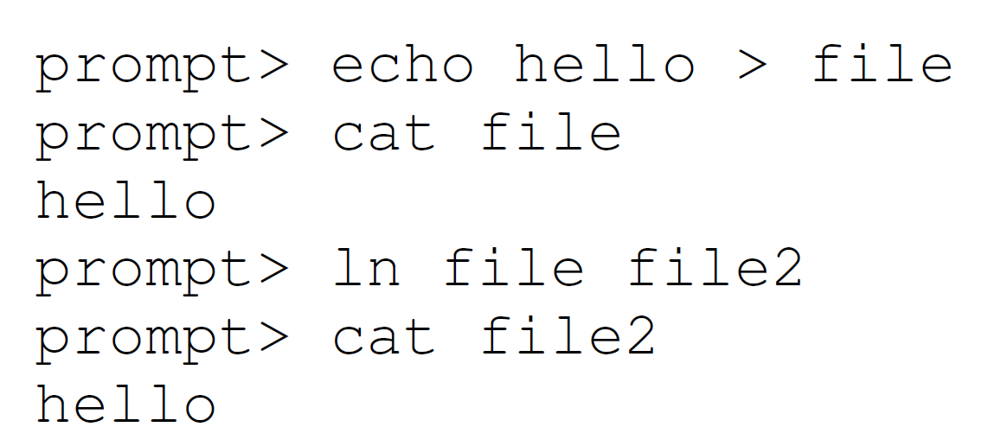
硬链接
硬链接的一个实例
解释
创建一个文件file
通过ln命令将file2文件名链接到file
现在file和file2两个文件名指向同一个文件

Slide 20
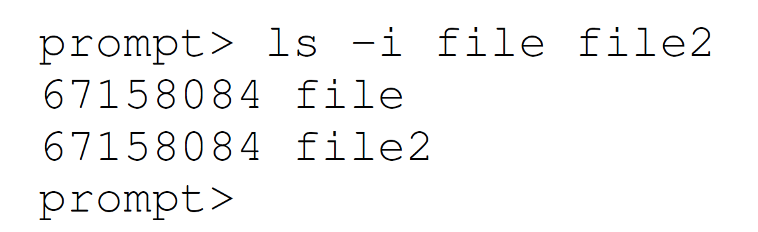
硬链接
可以通过带-i标志的ls命令查看每个文件的inode号及文件名
创建一个文件时，实际上做了两件事
建立一个inode，跟踪文件元信息(包括文件大小，文件块在磁盘中的位置等)
将文件名(人类可读的名称)链接到该文件，并将链接放入目录

Slide 21
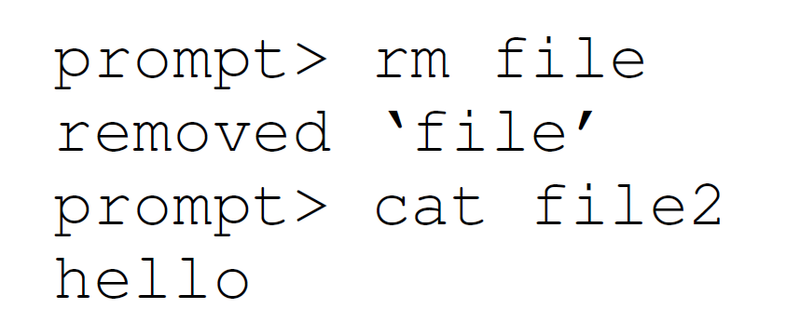
硬链接
删除一个文件时
调用unlink()系统调用(rm命令内部也是调用unlink()系统调用)
上述操作实际上时unlink了file到该文件的链接
同时将inode中的引用计数-1
当文件inode中的引用计数为0时，文件系统释放inode及相关数据块(真正的删除该文件)

Slide 22
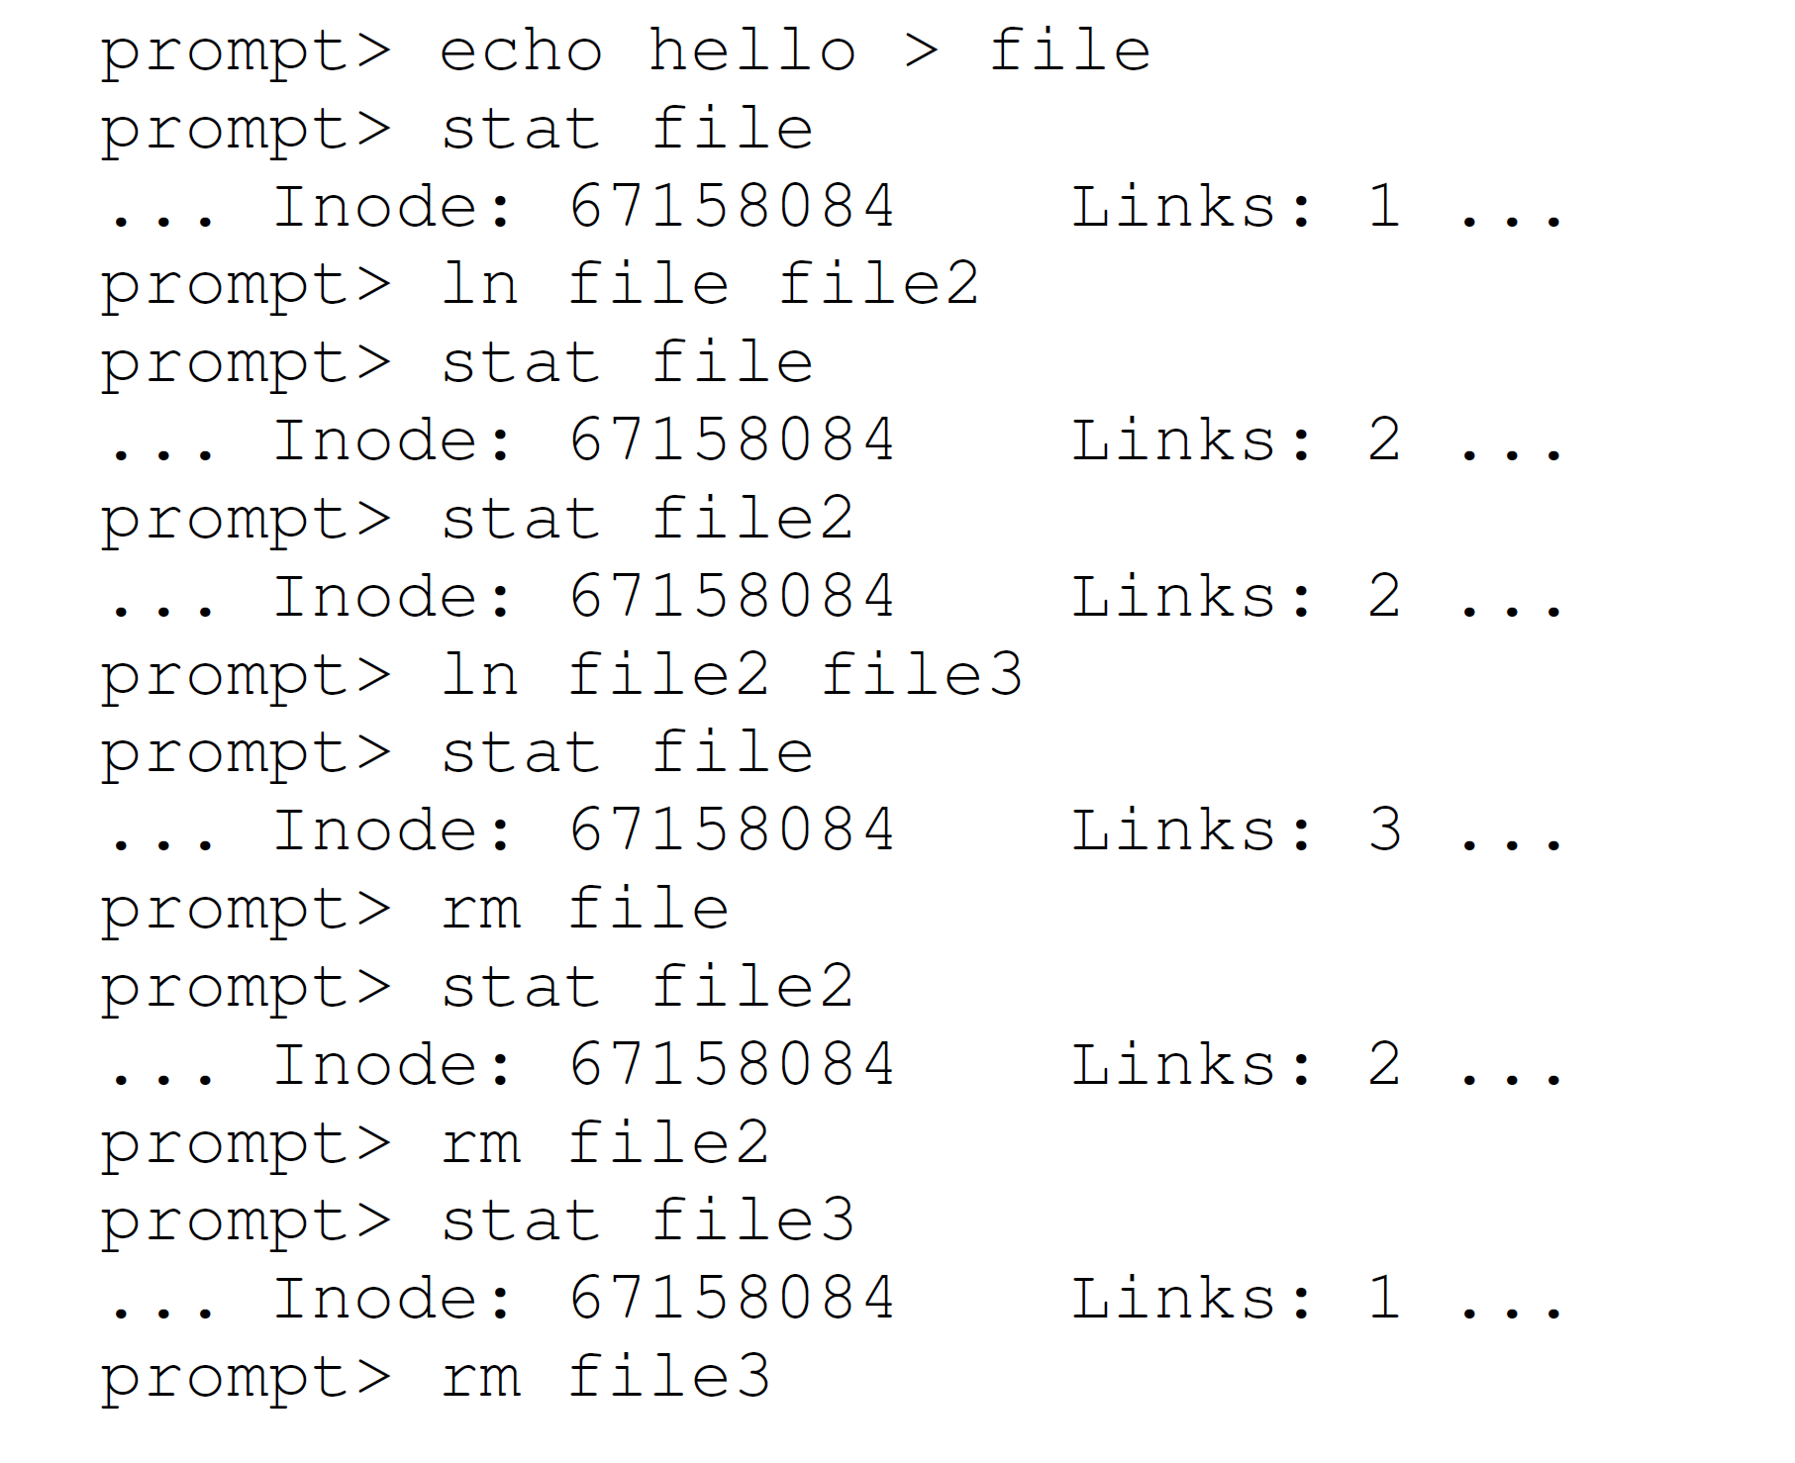
硬链接
同一文件，3个链接，并删除它们时引用计数的变化情况

Slide 23
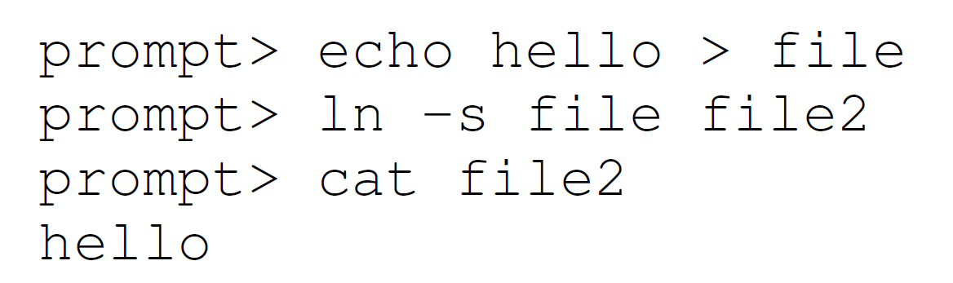
符号链接
硬链接
无法创建目录的硬链接，因为有可能在目录结构中引入环结构
不能硬链接到其他磁盘分区中的文件
符号链接(symbolic link)
有时被称为软链接(soft link)
可以用ln -s命令创建符号链接

Slide 24
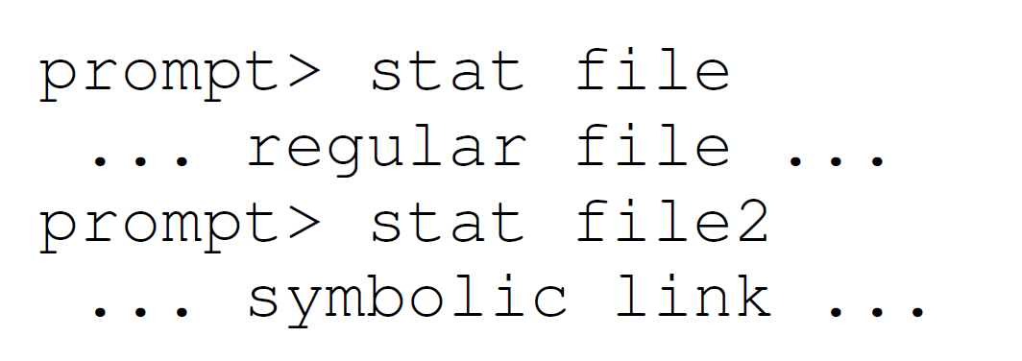
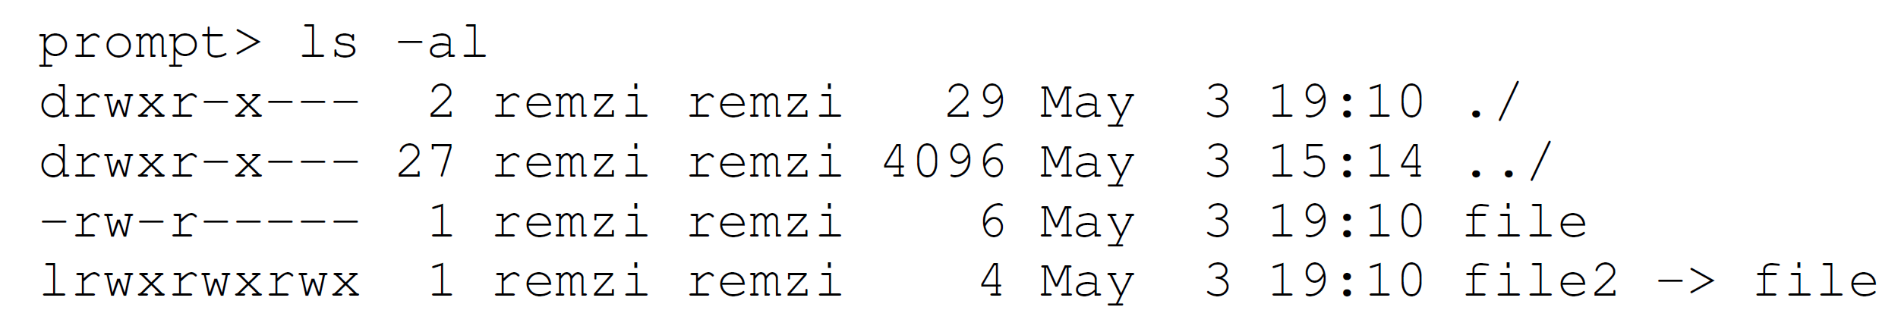
符号链接
符号链接是一个不同类型的文件
也可以通过ls命令查看第一个字符确认符号链接
常规文件“-”
目录“d”
符号链接“l”

Slide 25
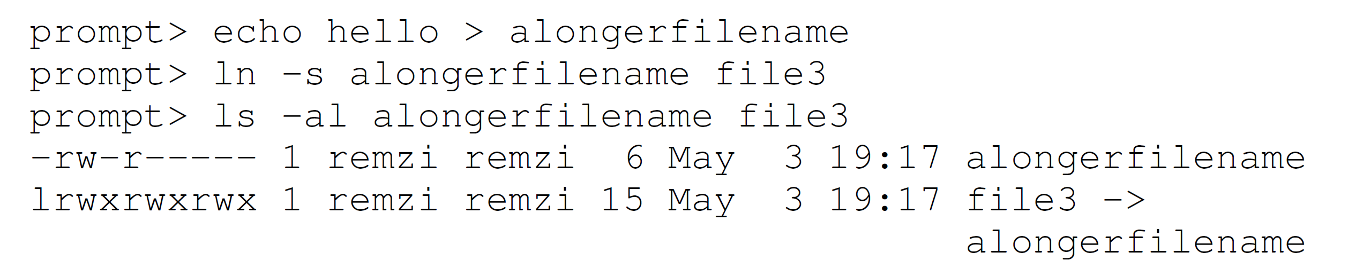
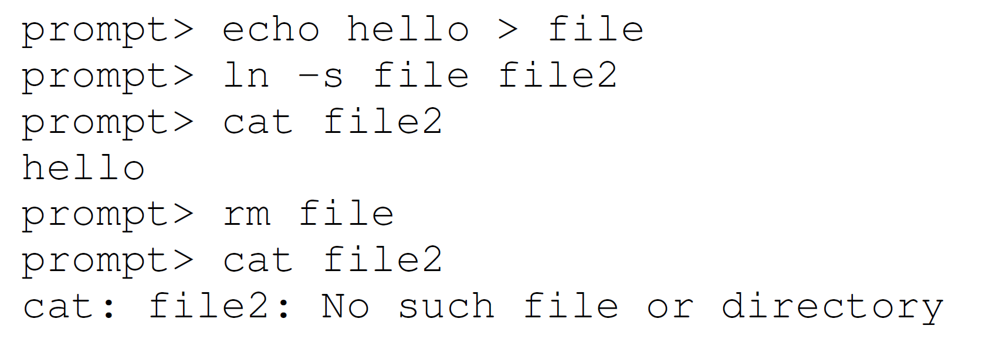
符号链接
符号链接的大小是链接目标文件名长度
悬空引用(dangling reference)
删除原始文件会导致符号链接指向不存在的路径名
这一点和硬链接完全不同

